Slide 1
Lettura e scrittura - Stream
Obiettivo(fine della lezione): leggere/scrivere da/su file (e quindi verso qualsiasi dispositivo)
Tipi di stream
  Stream di caratteri
  Stream di byte
Classi astratte che implementano gli stream
  Lettura: Reader e InputStream
  Scrittura: Writer e OutputStream
Sottoclassi specializzate
Filtri
Stream particolari
  Standard I/O
  File
  Stream associati ai socket -> Programmazione di rete

Slide 2


Generalità
Stream: canale di comunicazione tra un programma (Java) e una sorgente (destinazione) da cui importare (verso cui esportare) dati
L’informazione viene letta (scritta) serialmente, con modalità FIFO

Slide 3
Generalità/2
Accesso sequenziale in lettura e scrittura
FIFO
Read Only o Write Only: servono due stream per un canale bi-direzionale
Bloccanti: quando uníapplicazione legge un dato dallo stream (o lo scrive) si blocca finchè l’operazione non è completata (novità I/O non bloccante)
Quasi tutti i metodi possono generare eccezioni
Il package java.io contiene classi che implementano gli stream
Lettura | Scrittura
Apri lo stream while (ci sono ancora dati) leggi dato chiudi lo stream | Apri lo stream while (ci sono ancora dati) scrivi dato chiudi lo stream

Slide 4
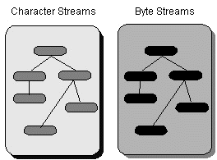
Tipi di Stream
Due gerarchie di classi:
  Stream di caratteri: servono a leggere/scrivere sequenze di caratteri UNICODE a 16 bit
  Stream di byte: servono a leggere/scrivere sequenze di byte (tipicamente dati)

Slide 5
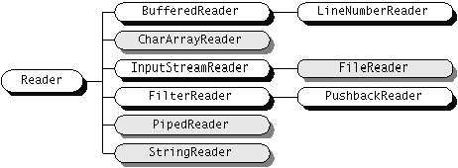
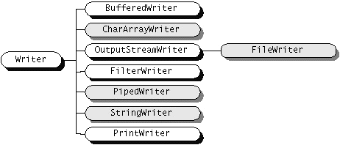
Stream di caratteri
Classi grigie: leggono/scrivono e basta
Classi bianche: compiono anche qualche tipo di elaborazione

Slide 6
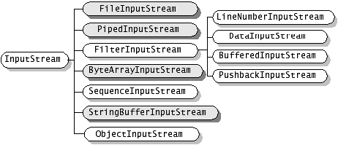
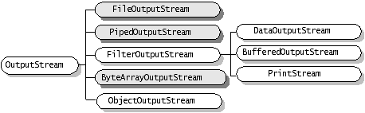
Stream di byte
Classi grigie: leggono/scrivono e basta
Classi bianche: compiono anche qualche tipo di elaborazione

Slide 7
Lettura – Classe Reader
Costruttore: protected Reader();
Metodi principali:
  public int read() throws IOException:
    Legge e restituisce il singolo carattere oppure –1 se arriva alla fine
  public int read(char[] cbuf) throws IOException:
    cbuf è il buffer di destinazione
    Legge caratteri dallo stream in cbuf finché l’array è pieno, si verifica un errore o lo stream è finito
    Restituisce no. caratteri letti o –1 se si raggiunge la fine dello stream
  public abstract int read(char cbuf[], int off, int len) throws IOException:
    cbuf è il buffer di destinazione
    off è la posizione iniziale in cbuf a partire dalla quale scrivere
    len è il numero max di caratteri da leggere
    Restituisce il no. di caratteri letti o –1 se lo stream è finito
  public abstract void close() throws IOException:
    Chiude lo stream

Slide 8
Lettura – Classe InputStream
Costruttore: public InputStream();
Definisce gli stessi metodi, ma per leggere byte e array di byte:
  public int read() throws IOException:
  public int read(byte[] cbuf) throws IOException:
  public abstract int read(char cbuf[], int off, int len) throws IOException:
  public abstract void close() throws IOException:

Slide 9
Scrittura – Classe Writer
Costruttore: protected Writer();
Metodi principali:
  public void write(int c) throws IOException
  public void write(char[] cbuf) throws IOException
  public abstract void write(char[] cbuf, int off, int len) throws IOException
    cbuf: array di caratteri
    off: posizione da cui cominciare a scrivere
    len: No. caratteri da scrivere
  public abstract void flush() throws IOException: svuota immediatamente il buffer (cbuf). Prosegui a cascata
  public abstract void close() throws IOException: chiude lo stream

Slide 10
Scrittura – Classe OutputStream
Costruttore: public OutputStream();
Metodi principali:
  public void write(byte[] b) throws IOException: scrive i b.length() byte di b sullo stream
  public void write(byte[] b, int off, int len) throws IOException
    b: array di byte
    off: posizione da cui cominciare a scrivere
    len: No. byte da scrivere
  public abstract void write(int b) throws IOException
  public abstract void flush() throws IOException: svuota immediatamente il buffer (b)
  public abstract void close() throws IOException: chiude lo stream

Slide 11
Estensioni degli stream - Filtri
Caratteristiche fondamentali dei filtri:
  Sono classi derivate da InputStream e OutputStream
  Si attaccano a un InputStream o OutputStream: chiamare write() su un filtro significa chiamare anche write() sull’OutputStream attaccato
  E’ possibile combinare in serie diversi filtri ottenendo combinazioni potenti
  In pratica, si usano sottoclassi di FilterOutputStream e FilterInputStream
FilterOutputStream OutputStream InputStream FilterInputStream

Slide 12
BufferedInputStream/
BufferedOutputStream
Realizzano buffering per rendere più efficienti le operazioni di I/O su stream di byte
I costruttori accettano un InputStream/OutputStream e realizzano un nuovo stream che fa I/O efficientemente
I metodi sono sostanzialmente gli stessi
Costruttori:
  public BufferedInputStream(InputStream in); dimensione default buffer 512 byte
  public BufferedInputStream(InputStream in,int size);
  public BufferedOutputStream(OutputStream out); dimensione default buffer 512 byte
  public BufferedOutputStream(OutputStream out,int size);
BufferedOutputStream implementa flush()

Slide 13
DataInputStream/
DataOutputStream
Forniscono metodi per leggere dati di formato complesso (byte, int, stringhe ecc.) da un InputStream
Costruttori:
  public DataInputStream(InputStream in)
  public DataOutputStream(OutputStream out)
  Notare che InputStream e OutputStream sono astratte
Metodi più importanti:
  public writeBoolean(boolean v) throws IOException;
  public boolean readBoolean() throws IOException;
  ......
  public writeChars(String s) throws IOException;
  Per la lettura di stringhe è preferibile usare il metodo readLine() di BufferedReader -> più avanti

Slide 14
InputStreamReader/
InputStreamWriter
Sottoclassi di Reader/Writer
Creano un ponte tra stream a byte e a carattere
Costruttori:
  public InputStreamReader(InputStream in): accetta un oggetto InputStream e crea un oggetto InputStreamReader (e dunque Reader)
  OutputStreamWriter(OutputStream out): accetta un oggetto di tipo OutputStream e crea un oggetto di tipo OutputStreamWriter (e dunque Writer)
  Altri costruttori permettono di specificare una codifica

Slide 15
InputStreamReader/
InputStreamWriter/2
La codifica permette di associare byte e caratteri
Esempio: i byte dello stream sottostante possono rappresentare caratteri codificati in formato UNICODE a 16 bit
In tal caso: le maiuscole vanno da u0041 a \u005a Hex
char
byte
InputStreamReader InputStream
(codifica – Es. UN 16 bit)
La situazione è analoga per un OutputStreamWriter

Slide 16
BufferedReader/
BufferedWriter
Realizzano buffering per rendere più efficienti le operazioni di I/O su stream di caratteri
Costruttori:
  public BufferedReader(Reader in)
  public BufferedReader(Reader in, int sz)
  public BufferedWriter(Writer out)
  public BufferedWriter(Writer out, int sz)
  sz permette di specificare la dimensione del buffer
Metodo più importante:
  public String readLine() throws IOException: legge una linea di testo, restituendo la stringa corrispondente

Slide 17
System.in/System.out
I/O standard
in e out sono membri (variabili statiche final) della classe finale System
in è di tipo InputStream, out di tipo OutputStream (è in realtà oggetto di classe PrintStream, una sottoclasse di OutputStream)
import java.io.*;
public class classeLettura {
public static void main(String args[]) throws IOException {
InputStream stdIn = System.in;
String inputLine;
InputStreamReader in = new InputStreamReader(stdIn);
BufferedReader myReader = new BufferedReader(in);
try {
inputLine = new String(myReader.readLine());
}
catch (IOException e) {throw e;}
System.out.println("Hai scritto "+inputLine);
}
}

Slide 18
FILE
In Java sono rappresentati dalla classe FILE
Rappresentazione astratta di file e directory
Metodi per manipolare file e directory, ma non per leggere/scrivere
Per leggere/scrivere su/da un file bisogna prima associare uno stream al file
Nel seguito:
  FileInputStream/FileOutputStream
  Metodi utili della classe FILE
  Problema: copia di file

Slide 19
FileInputStream/
FileOutputStream
Sono sottoclassi di InputStream e OutputStream
Aprono stream di byte da/verso file
Hanno gli stessi metodi di InputStream e OutputStream
Si possono applicare i filtri (ad esempio DataInputStream e DataOutputStream)
Costruttori:
  public FileInputStream(File file) throws FileNotFoundException
  public FileInputStream(String name) throws FileNotFoundException
  public FileOutputStream(File file) throws FileNotFoundException
  public FileOutputStream(String name) throws FileNotFoundException
  public FileOutputStream(String name, boolean append) throws FileNotFoundException

Slide 20
FileReader/
FileWriter
Sono sottoclassi di Reader e Writer
Aprono stream di caratteri da/verso file
Hanno gli stessi metodi di Reader e Writer
Si possono applicare i filtri (ad esempio BufferedReader e BufferedWriter)
Costruttori:
  public FileReader(File file) throws FileNotFoundException
  public FileReader(String name) throws FileNotFoundException
  public FileWriter(File file) throws FileNotFoundException
  public FileWriter(String name) throws FileNotFoundException
  public FileWriter(String name, boolean append) throws FileNotFoundException

Slide 21
La classe FILE
Rappresentazione astratta di file e directory
Metodi per manipolare file e directory (creare, distruggere ecc.)
Non contiene metodi per leggere/scrivere
Costruttori:
  public File(String pathname) throws NullPointerException
  public File(File parent, String child) throws NullPointerException
  public File(String parent, String child) throws NullPointerException
Se il file non esiste, esso è effettivamente creato solo quando si apre uno stream verso di esso

Slide 22
La classe FILE/2
Campi più importanti:
  public static final char separatorChar: restituisce il carattere (dipendente dal S. O.) che separa i nomi nelle directory
Metodi più importanti:
  public boolean delete() throws SecurityException
  public boolean exists() throws SecurityException
  public String getAbsolutePath()
  public String getName()
  public boolean isDirectory()
  public boolean isFile()
  public long length()
  public String[] list()
  public File[] listFiles()
  public static File[] listRoots()
  public boolean mkdir() throws SecurityException
  public boolean mkdirs() throws SecurityException
SecurityException è sottoclasse di RuntimeException

Slide 23
Esempio FileReader
Esempio FileInputStream

